Slide 1

«Соціологія вивчає не лише поведінку людини у суспільстві, але й суспільство через поведінку людини»
Шведський соціолог
Пер Монсон.

Slide 2
Тема лекції:
«Сутність та теорії девіантної поведінки»
1.Поняття девіації.
4.Поняття здорового способу життя.
2.Види девіації.
3.Причини девіантної поведінки.

Slide 3


«Біла ворона» - це метафора, яка використовується для характеристики особи, що має поведінку або систему цінностей, які відрізняються від інших осіб своєї спільноти.

Slide 4
Що таке девіація?
Девіація (від лат. Deviatio - відхилення в поведінці) поведінка, яка не узгоджується із суспільними нормами.

Slide 5
1.Що таке норма?
Лат. Norma- правило, зразок, еталон.
Соціальна норма – це встановлені у суспільстві правила поведінки, що регулюють відносини між людьми, суспільне життя.

Slide 6
- нормальним у поведінці людей є все те, що зустрічається більш ніж у 50% випадків.
- до 10% людей можуть мати значні відхилення поведінки,
- близько 40% - незначні.

Slide 7
Девіантна поведінка - це поведінка людини або групи, яка відхиляється від загальноприйнятих суспільних і державних норм, якими користуються саме у даний час і за сучасними цінностями.

Slide 8
Позитивна девіація - поведінка, що не викликає несхвалення, і не завдає шкоди оточуючим людям,середовищу і самій собі.
Така поведінка може стати причиною наукових відкриттів, що призводять до прогресу, новаторства, проявом різних видів творчості т.д.

Slide 9
Негативна девіація
відхилення від соціальних норм завдає шкоди самій людині і суспільству в якому вона живе, , навколишньому середовищу,і т.д. ми говоримо про негативне відхилення у поведінці.

Slide 10
Ознаки негативної девіації
- не відповідає загальноприйнятим соціальним і державним нормам;
- негативна оцінка з боку оточення;
- нанесення збитків та шкоди оточуючим людям, суспільству і собі.

Slide 11
«Делінквентна» поведінка
Поведінка, що веде до порушення закону, злочинна. Така поведінка призводить до кримінальної відповідальноті.

Slide 12
Види девіації
Позитивна
Негативна
Деліквентна
Трудоголізм, алкоголізм, релігійна і расова нетерпимість, корупція, виготовлення фальшивих документів, самопожертвування, автокражі ,анорексія (повна втрата апетиту), булемія (порушення харчової поведінки), написання віршів, шахрайство, наркоманія, хабарництво, героїзм, клептоманія, вбивство, агресія, використання нецензурних слів, написання художніх творів, суїцид, наукові відкриття, вандалізм, лихослів’я.

Slide 13
Причини девіантної поведінки.
1.Біологічні
2.Психологічні
3.Суспільні.

Slide 14
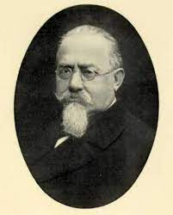
Італійський лікар - психіатр, кримінолог Чезаре Ломброзо (кінець19ст.)
Ознаки, властиві природженим злочинцям:
* незвично маленький або великий зріст;
* маленьку голову і велике обличчя;
* низький і похилий лоб;
* великі ніздрі або бугристе обличчя;
* великі виступаючі вуха;
* видатна вперед щелепа;
* довгі руки, тонкі пальці;
* і деякі інші ознаки.

Slide 15
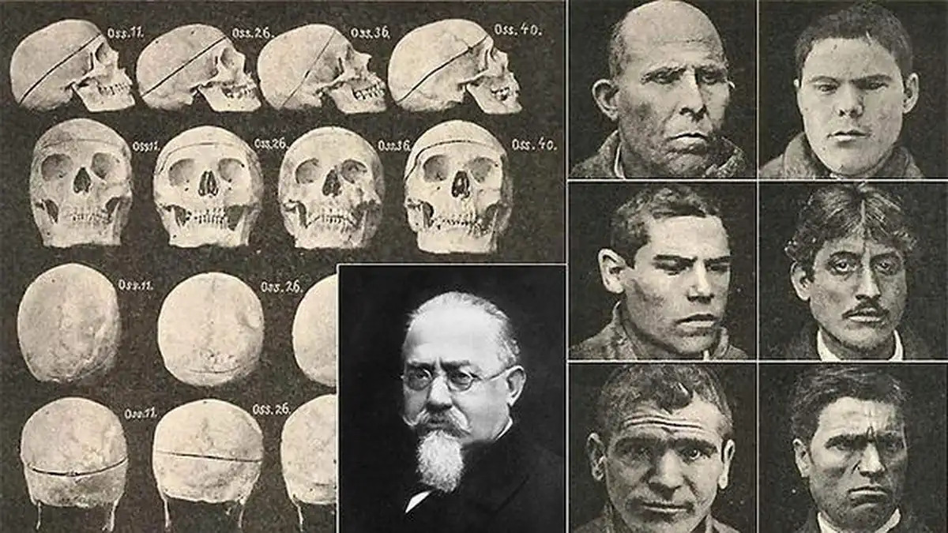

Slide 16
Психологічний підхід – велику роль у розвитку особистості відіграє її спрямованність, а саме - інтереси, уявлення, ідеали, переконання, система цінностей і норм і т.д.
Формування таких мотивів протиправних дій, як жорстокість, жадібність, брехливість є наслідком неправильного розвитку дитини, її виховання.

Slide 17
Суспільний (соціологічний) підхід враховує вплив соціальних і культурних факторів на людину, які можуть призвести до девіації.
- незнання законів населенням,
- конфлікти між панівною культурою і субкультурою, вплив, особливо в молодіжному середовищі,таких груп, як скінхеди, готи, хіпі, панки). Спілкування з носіями злочинної або протиправної субкультури може підштовхнути людину до скоєння злочину.
- Під час економічних криз, інфляції, росту безробіття люди втрачають життєві орієнтири і порушують соціальні норми.
- розрив між схвалюваними цілями діяльності людини і доступними способами їх здійснення.

Slide 18
Небезпека алкоголізму для людини полягає у:
- у pуйнуванні її краси та здоров'я;
- психічних розладів і втраті самоконтролю;
- втрати працездатності;
- руйнуванні сім’ї і т. д.
Небезпека алкоголізму для суспільства полягає у:
- можливостях дорожньо-транспортних порушень;
- нещасних випадках на виробництві;
- зростанні злочинності;
- порушенні суспільного порядку;
- зниженню продуктивності праці т. д.

Slide 19
Небезпекка наркоманії
Наркоманія, як і алкоголізм призводить до зростання злочинності. Щоб отримати наркотики наркоман здатний піти на тяжкі і особливо тяжкі злочини. Дуже велика смертність серед наркозалежних як і алкоголіків. Окрім того страждають близькі люди і оточення.

Slide 20
Суспільна думка
Суспільна думка- це сукупність уявлень,оцінок і суджень,які поділяються більшістю населення супільства,соціума.

Slide 21
Самооцінка
Самооцінка – це інформація людини про саму себе. Це твоя особиста оцінка. Вона може бути як високою так і низькою.

Slide 22
Умій сказати ні, коли це
- загрожує твоєму здоров'ю;
- правопорушення;
- не збігаться з твоїми переконаннями;
- викликає осуд з боку люб'ячих тебе людей.

Slide 23
Соціальне значення здорового способу життя
Здоровий спосіб життя - це спосіб життєдіяльності, спрямований на збереження та покращення здоров’я людей
За даними ВООЗ здоров’я залежить:
На 50 - 55 % - від способу життя людини
На 20 - 23% - від спадковості
На 20 - 25% - від стану довкілля (екології)
На 8 - 12% - від роботи національної системи охорони здоров’я

Slide 24
Основи здорового способу життя
В основи здорового способу життя входять:
Виховання здорових звичок та навичок з раннього дитинства;
Безпечне та сприятливе довкілля, знання про вплив предметів на здоров’я;
Відмова від шкідливих звичок - вживання алкоголю, куріння, наркотиків;
Помірне харчування - відповідне фізіологічним особливостям людини, знання якості уживаних продуктів

Slide 25

Статтею 3 Основ законодавстваУкраїни про охорону здоров’я - здоров`я людини, як і її життя, особиста честь і гідність, недоторканність та безпека, визначене найвищою соціальною цінністю.
Згідно із статтею 49 Конституції України кожен має право на охорону здоров`я.

Slide 26

У статті 3 Основ законодавства України про охорону здоров‘я, здоров`я визначається як стан повного фізичного, душевного і соціального благополуччя, а не тільки відсутність хвороб і фізичних дефектів

Slide 27
Увесь сенс людського життя полягає в тому, щоб розвивати своє «я» - То́мас Карле́йль (1795—1881) — британський письменник, публіцист, історик і філософ. ДІЙ!

